Slide 1

RVI Android SIG 发展历史一览
2021 年 1 月，阿里巴巴旗下的平头哥半导体 (T-Head) 成功将 AOSP 10 移植到自己的 RISC-V 芯片上，并开源部分代码，开源仓库地址在：https://github.com/T-head-Semi/aosp-riscv 。
2021 年 5 月 20 日，RVI Android SIG 成立 - Han Mao (Alibaba), Zheng Zhang (Imagination) 担任 acting chairs . https://lists.riscv.org/g/sig-android/message/1 。
2021 年 10 月 20 日，RVI Android SIG 的官方源码仓库建立：https://github.com/riscv-android-src，并发布 AOSP 10 的开发分支 riscv64-android-10.0.0_dev。
2021 年 11 月 03 日，RVI upstream 仓库发布 rust toolchain
2022 年 1 月 14 日，RVI upstream 仓库发布 emulator 相关仓库
2022年 1 月 17 日，RVI upstream 仓库发布针对 AOSP 12 的开发分支 riscv64-android-12.0.0_dev，基于
android-12.0.0_r2。https://lists.riscv.org/g/sig-android/message/32
2022年 6 月 23 日，RVI upstream 仓库针对 AOSP 12 第二次重大更新，主要涉及 toolchain，ART，CTS 和 multimedia 等部分。
扫码听课

Slide 2
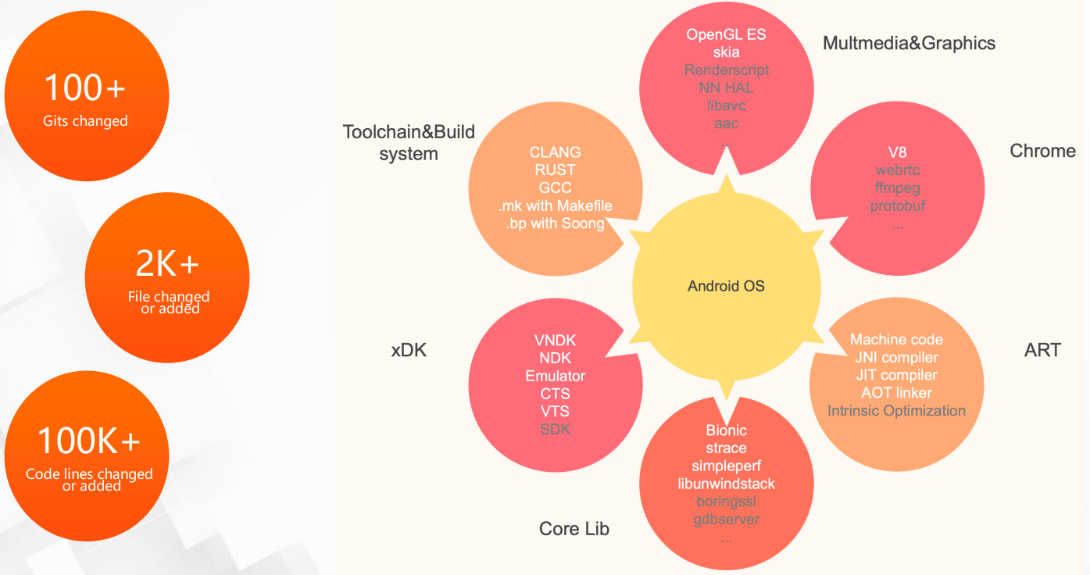
从 AOSP 10 到 AOAP 12
Support for RISC-V in Android 10

Slide 3
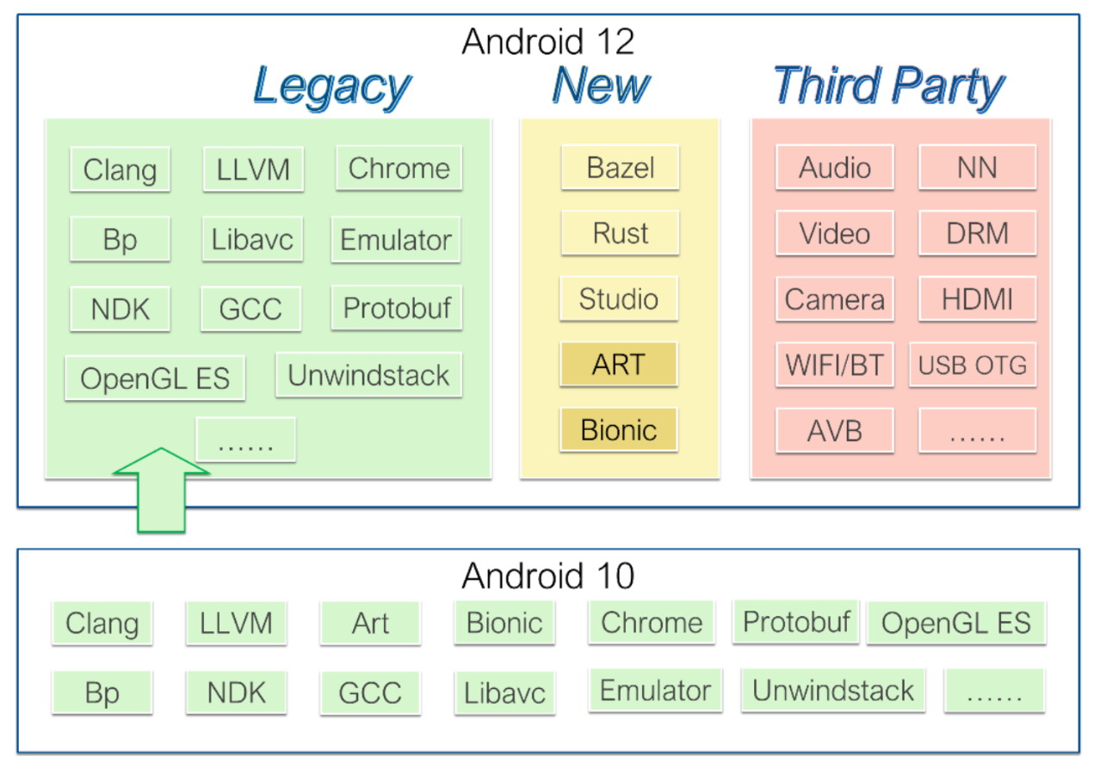
从 AOSP 10 到 AOAP 12

Slide 4
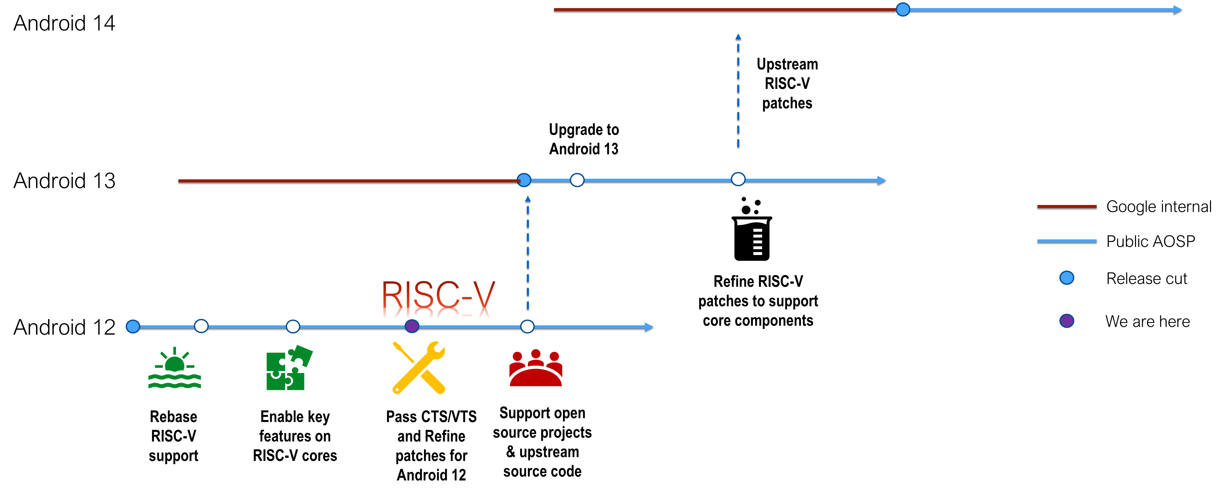
路线图 Roadmap

Slide 5
XTS
CTS
1013K+ Passed/1030K+ cases
VTS
Tested with 108 modules
88% pass rate

